Slide 1

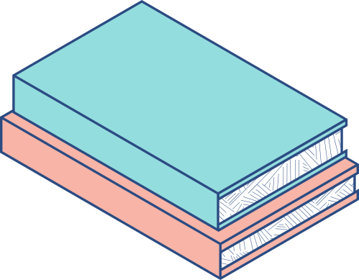

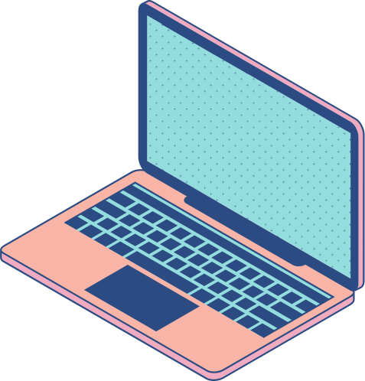

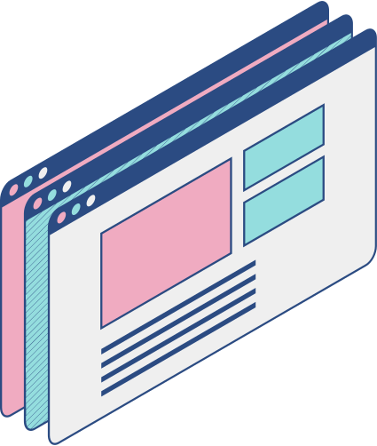
EVAN ALBERTO AGUILAR GARCIA
modelo cliente-servidor
Una mirada a la importancia de la tecnología tanto en el cliente como el servidor

Slide 2
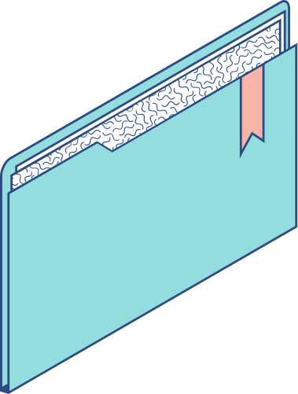
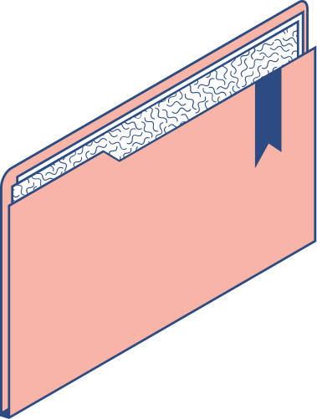
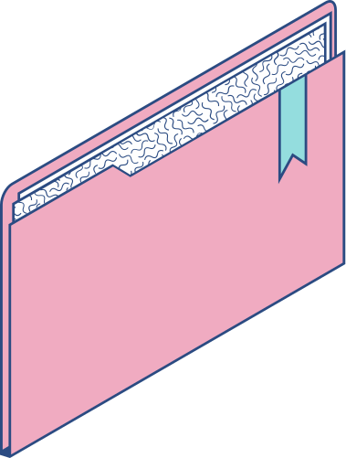
Índice
TEMAS CLAVE QUE SE HABLARAN EN ESTA PRESENTACION
0 Introducción
1 Importancia del modelo cliente servidor
2 Componentes
3 Diferencia entre cliente y servidor
4 Tipos de arquitecturas cliente servidor
4.1 Arquitectura de dos capas
4.2 Arquitectura de tres capas
4.3 Arquitectura N capas
5 Ventajas y Desventajas
5.1 Ventajas
5.2 Desventajas
6 Ejemplos de modelo cliente servidor
7. Recursos para aprende

Slide 3
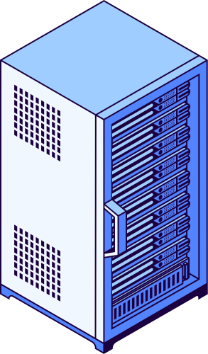


Introducción
El modelo cliente-servidor, un paradigma fundamental en informática, establece la estructura esencial para la interacción entre programas en una red. En este enfoque, los programas se dividen en dos roles principales: los clientes, que solicitan servicios o recursos, y los servidores, que proveen dichos servicios o recursos en respuesta a las solicitudes de los clientes. Esta división facilita la distribución eficiente de tareas y la gestión de recursos en entornos de red, permitiendo una comunicación fluida y organizada entre los componentes de un sistema informático

Slide 4

1. Importancia del modelo cliente-servido
Este modelo resulta crucial por diversas razones:
Escalabilidad: Permite distribuir la carga de trabajo entre múltiples servidores, posibilitando el crecimiento de la red sin afectar el rendimiento.
Flexibilidad: Facilita la incorporación de nuevos servicios y la adaptación a cambios en las necesidades de los usuarios.
Modularidad: Promueve la organización del código en módulos independientes, simplificando el desarrollo y mantenimiento del software.
Acceso remoto: Brinda la posibilidad de acceder a recursos y servicios desde cualquier lugar con conexión a la red.
Compartir recursos: Permite compartir recursos de manera eficiente entre múltiples usuarios

Slide 5
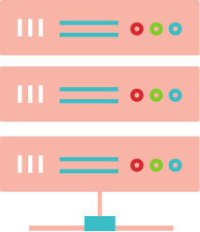


2. Componentes
Los componentes básicos del modelo cliente-servidor son:
Clientes: Programas que inician solicitudes a los servidores para obtener recursos o servicios.
Servidores: Programas que reciben las solicitudes de los clientes, procesan la información y envían las respuestas correspondientes.
Red: La infraestructura de comunicación que conecta a los clientes con los servidores.
Protocolos: Reglas que definen la forma en que los clientes y servidores se comunican entre sí.

Slide 6
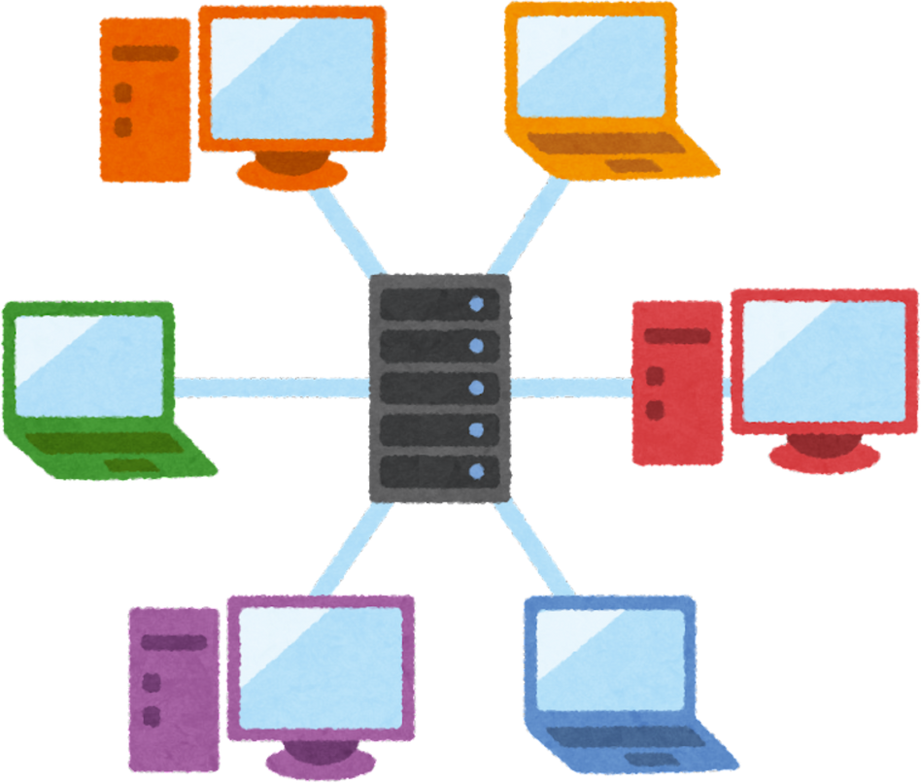
3. Diferencia entre cliente y servidor
La principal diferencia radica en su función:
Clientes: Inician la interacción, solicitan recursos o servicios y reciben las respuestas.
Servidores: Responden a las solicitudes de los clientes, procesan la información y envían las respuestas

Slide 7
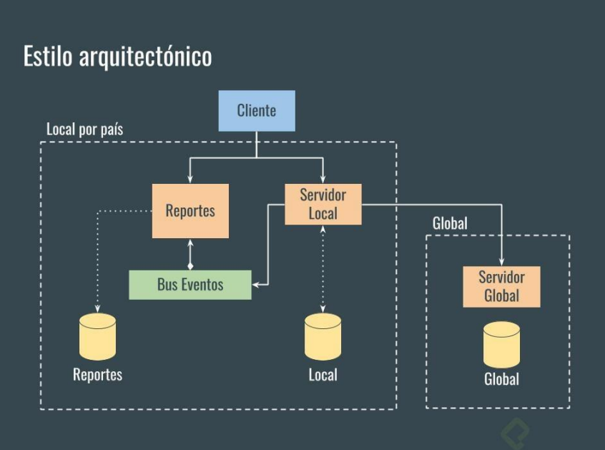
4. Tipos de arquitecturas cliente-servidor
Existen diversas arquitecturas cliente-servidor, cada una con sus características y aplicaciones. En este caso, solo investigaremos las arquitecturas cliente?servidor solicitadas en la asignación: Arquitectura en dos capas, Arquitectura en tres capas y arquitectura en N capas.

Slide 8
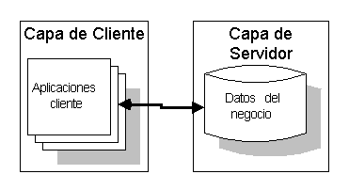
4.1 Arquitectura de dos capas
La arquitectura de dos capas, en su esencia, es la más simple y directa de las arquitecturas cliente-servidor. Su belleza radica en su minimalismo, compuesto únicamente por dos componentes:
Clientes: Los iniciadores de la interacción, solicitando recursos o servicios al servidor.
Servidor: El proveedor de recursos, procesando las solicitudes y enviando las respuestas correspondientes.
Esta simplicidad se traduce en varias ventajas:
Implementación y Comprensión Sencillas: Su estructura básica la hace fácil de poner en marcha y entender, incluso para aquellos con menos experiencia.
Eficiencia Optimizada: Al minimizar los intermediarios, la latencia se reduce, mejorando la velocidad de respuesta.
Bajo Costo de Implementación: Requiere menos recursos de hardware y software en comparación con arquitecturas más complejas.

Slide 9
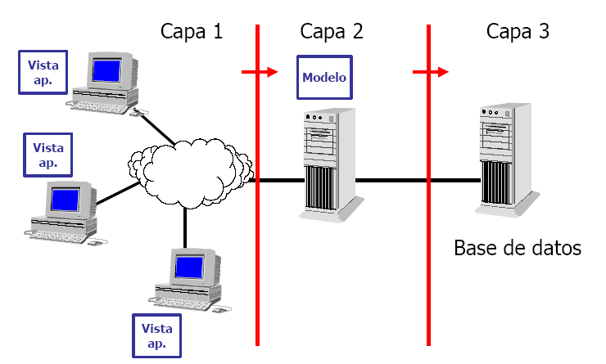
4.2 Arquitectura en tres capas
La arquitectura de tres capas introduce un refinamiento esencial: la capa de aplicación. Esta capa intermedia se interpone entre los clientes y el servidor, asumiendo responsabilidades específicas:
Procesamiento de la Lógica de Negocio: Encapsula la lógica central de la aplicación, aislando al servidor de la complejidad.
Comunicación con Bases de Datos: Gestiona la interacción con las bases de datos, optimizando el acceso a la información.
Validación de Datos: Implementa reglas para garantizar la integridad y seguridad de los datos.
Esta arquitectura aporta beneficios considerables:
Seguridad Mejorada: La capa de aplicación protege la lógica de negocio del servidor, dificultando ataques no autorizados.
Escalabilidad Optimizada: Se pueden agregar más servidores de aplicación para distribuir la carga de trabajo y mejorar el rendimiento.
Reutilización del Código: La lógica de negocio encapsulada facilita su reutilización en otras aplicaciones.
Flexibilidad Aumentada: Permite cambios independientes en cada capa sin afectar a las demás.

Slide 10
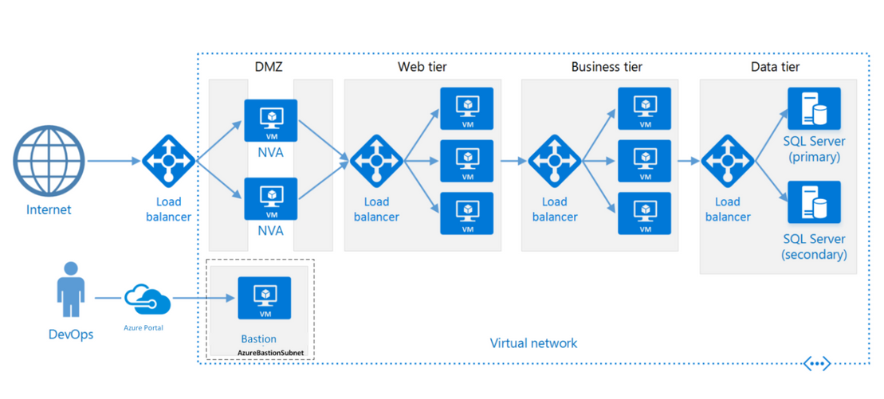
4.3 Arquitectura en N capaz
La arquitectura N capas lleva el concepto de modularidad al extremo, dividiendo la aplicación en múltiples capas especializadas. Cada capa se encarga de una función específica, como la presentación, la lógica de negocio o el acceso a datos.
Esta arquitectura ofrece una flexibilidad sin precedentes:
Modularización Extrema: Permite dividir la funcionalidad en capas específicas, facilitando su desarrollo y mantenimiento.
Reutilización Óptima del Código: Las capas se pueden reutilizar fácilmente en diferentes partes.

Slide 11
5.0, 5.1 Ventajas.
1. Escalabilidad:
Ejemplo: Un sitio web de comercio electrónico con una base de usuarios en constante crecimiento puede agregar fácilmente más servidores para manejar el aumento de tráfico sin afectar el rendimiento general.
Beneficio: Esta capacidad de escalar permite que las aplicaciones cliente-servidor se adapten a un número cada vez mayor de usuarios y a demandas de procesamiento más complejas.
2. Flexibilidad:
Ejemplo: Una aplicación empresarial puede modificar su lógica de negocio en la capa de aplicación sin necesidad de realizar cambios en la interfaz de usuario o en la capa de acceso a datos.
Beneficio: Esta flexibilidad permite que las aplicaciones se adapten a cambios en los requisitos del negocio o en las tecnologías subyacentes sin necesidad de reescribir todo el código.
3. Modularidad:
Ejemplo: Un equipo de desarrolladores puede trabajar en diferentes capas de una aplicación cliente-servidor de forma simultánea, sin interferir entre sí.
Beneficio: La modularidad facilita el desarrollo, mantenimiento y actualización de aplicaciones complejas, ya que cada capa puede ser tratada como un módulo independiente.
4. Acceso Remoto:
Ejemplo: Los empleados pueden acceder a los datos y recursos de la empresa desde cualquier lugar con conexión a internet, utilizando dispositivos móviles o computadoras portátiles.
Beneficio: El acceso remoto mejora la productividad y la colaboración, permitiendo que los empleados trabajen desde cualquier lugar y encualquier momento.
5. Uso Compartido de Recursos:
Ejemplo: Múltiples usuarios pueden acceder y utilizar los mismos recursos, como bases de datos, impresoras o software, de manera eficiente.
Beneficio: El uso compartido de recursos optimiza la utilización de los recursos informáticos y reduce costos.

Slide 12
5.2 Desventajas
1. Dependencia del Servidor:
Ejemplo: Si el servidor falla, toda la aplicación se vuelve inoperable, lo que puede tener graves consecuencias para las empresas que dependen de ella.
Desventaja: La dependencia del servidor central introduce un único punto de fallo, lo que hace que la aplicación sea vulnerable a interrupciones.
2. Seguridad:
Ejemplo: Un servidor que almacena datos confidenciales puede ser un objetivo atractivo para ataques cibernéticos, lo que pone en riesgo la información de la empresa y de los usuarios.
Desventaja: La seguridad del servidor y de la red es crucial para proteger los datos y recursos, pero puede ser un desafío complejo y cos toso de abordar. •
3. Complejidad:
Ejemplo: Las arquitecturas cliente-servidor complejas, como la de tres capas o N capas, pueden ser difíciles de implementar, administrar y mantener, especialmente para equipos pequeños o con poca experiencia.
Desventaja: La complejidad puede generar problemas de rendimiento, errores y dificultades para realizar cambios o actualizaciones en la aplicación.
4. Costos:
Ejemplo: La implementación y el mantenimiento de una infraestructura cliente-servidor, incluyendo hardware, software, licencias y personal calificado, pueden implicar costos significativos.
Desventaja: Los costos iniciales y continuos pueden ser un obstáculo para pequeñas empresas o proyectos con presupuestos limitados.

Slide 13


6. Ejemplos de modelo cliente servidor
El modelo cliente-servidor se utiliza en una amplia gama de aplicaciones, incluyendo:
Correo electrónico: Los clientes de correo electrónico se conectan a servidores de correo para enviar y recibir mensajes.
Páginas web: Los navegadores web actúan como clientes que solicitan páginas web a servidores web.
Aplicaciones web: Las aplicaciones web se ejecutan en servidores y son accedidas por clientes a través de navegadores web.
Servicios de almacenamiento en la nube: Los clientes de almacenamiento en la nube sincronizan archivos con servidores remotos.
Mensajería instantánea: Los clientes de mensajería instantánea se conectan a servidores para comunicarse con otros usuarios

Slide 14

7. Recursos para aprender:
Sitios web:
Wikipedia: https://es.wikipedia.org/wiki/Cliente-servidor
MDN Web Docs: https://developer.mozilla.org/es/docs/Learn/Server-side/First_steps/Client-Server_overview
Vídeos:
YouTube - FaztTech: https://www.youtube.com/watch?v=49zdlyLSwhQ
YouTube - EDX: https://www.youtube.com/watch?v=49zdlyLSwhQ
Libros:
"Redes de Computadoras" de Andrew S. Tanenbaum: https://www.amazon.com.mx/Redes-Computadoras-Tanenbaum/dp/6073208170
"Arquitectura de Software Cliente-Servidor" de Robert Stevens: https://www.amazon.com.mx/Building-Microservices-Designing-Fine-GrainedSystems/dp/1491950358
Cursos en línea:
Coursera - "Arquitectura de Sistemas Distribuidos": https://www.coursera.org/courses?query=distributed%20systems
edX - "Introducción a las Redes Informáticas": https://www.edx.org/es/learn/computer-networking/universidad-del-rosario-redes-de-computadores

